Slide 1



Chương 5 Tư Tưởng Hồ Chí Minh Về Đại Đoàn Kết Toàn Dân Tộc Và Đoàn Kết Quốc Tế (tiếp)
Mục tiêu
Chương 5 sẽ trang bị cho sinh viên những quan điểm cơ bản của tư tưởng Hồ Chí Minh về đại đoàn kết toàn dân tộc, kết hợp sức mạnh dân tộc với sức mạnh thời đại và sự vận dụng của Đảng Cộng sản Việt Nam vào sự nghiệp đổi mới đất nước.
Cấu trúc
5.1. Tư Tưởng Hồ Chí Minh Về Đại Đoàn Kết Toàn Dân Tộc
5.2. Tư Tưởng Hồ Chí Minh Về Đoàn Kết Quốc Tế
5.3. Vặn Dụng Tư Tưởng Hồ Chí Minh Về Đại Đoàn Kết Toàn Dân Tộc Và Đoàn Kết Quốc Tế Trong Giai Đoạn Hiện Nay

Slide 2


5.2. Tư tưởng Hồ Chí Minh về đoàn kết quốc tế
5.2.1. Sự cần thiết phải đoàn kết quốc tế

Slide 3

a. Thực hiện đoàn kết quốc tế nhằm kết hợp sức mạnh dân tộc với sức mạnh thời đại, tạo sức mạnh tổng hợp cho cách mạng
Thực hiện đoàn kết quốc tế để tập hợp lực lượng bên ngoài, tranh thủ sự đồng tình, ủng hộ và giúp đỡ của bạn bè quốc tế, kết hợp sức mạnh dân tộc với sức mạnh của các trào lưu cách mạng thời đại để tạo thành sức mạnh tổng hợp cho cách mạng Việt Nam.
Mục đích
Sức Mạnh Dân Tộc
Sức Mạnh Thời Đại
Sức Mạnh Tổng Hợp

Slide 4


Sức Mạnh tổng Hợp là gì ?
a

Slide 5
a
Phương Pháp Cách Mạng Thích Hợp
Ý Thức Tự Lực Tự Cường Dân Tộc
Ý Chí Đấu Tranh
Lòng Yêu Nước
Sức Mạnh Dân Tộc
Sức Mạnh Tổng Hợp
Phong Trào Giải Phóng Dân Tộc Trên Thế Giới
Sức Mạnh Thời Đại
Sự Tiến Bộ Của Khoa Học Kỹ Thuật
Cách Mạng Việt Nam Thắng Lợi
PTCM Của Giai Cấp Công Nhân Trên Thế Giới
Sự Đồng Tình Của Nông Dân Tiến Bộ Trên Thế Giới
Notes:
Vì sao phải đoàn kết quốc tế

Slide 6
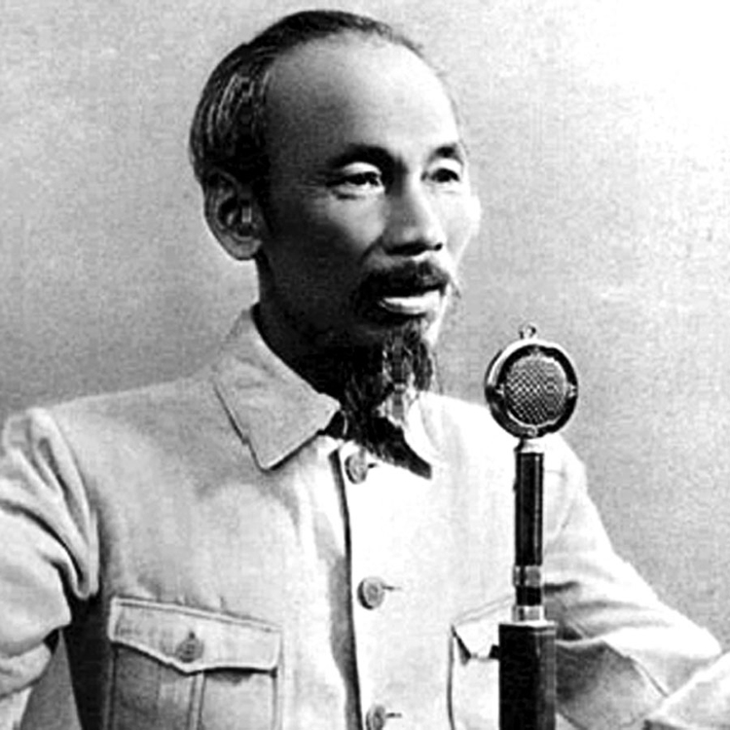

Người nhận thấy rõ vai trò của Đoàn Kết Quốc Tế với Cách Mạng Việt Nam. Đây cũng là điểm nhận thức mới của Hồ Chí Minh so với các bậc tiền bối đi trước.
a
Hồ Chí Minh khẳng định:
Cách Mạng Việt Nam là một bộ phận của Cách Mạng Thế Giới. Cách Mạng Việt Nam chỉ có thể thành công và thành công đến nơi, đến chốn khi thực hiện đoàn kết chặt chẽ với phong trào Cách Mạng Thế Giới

Slide 7


b. Thực hiện đoàn kết quốc tế nhằm góp phần cùng nhân dân thế giới thực hiện thắng lợi các mục tiêu thời đại
Thực hiện Đoàn Kết Quốc Tế không phải chỉ vì thắng lợi cách mạng mỗi nước mà còn vì sự nghiệp chung của toàn nhân loại tiến bộ trong cuộc đấu tranh chống chủ nghĩa Đế Quốc và các thế lực phản động quốc tế vì mục tiêu cách mạng của thời đại:
Hòa Bình – Độc Lập Dân Tộc – Dân Chủ - Xã Hội Chủ Nghĩa

Slide 8
b
Hồ Chí Minh gắn kết cách mạng Việt Nam với những mục tiêu cao cả của nhân loại
Nhân dân Việt Nam không chỉ chiến đấu vì độc lập, tự do của đất nước mình mà còn vì độc lập, tự do của các nước khác, không chỉ bảo vệ lợi ích sống còn của dân tộc mình mà còn vì những mục tiêu cao cả của thời đại là hòa bình, độc lập dân tộc, dân chủ và chủ nghĩa xã hội.

Slide 9
Thắng lợi của Cách Mạng Việt Nam trong mấy thập kỉ qua là thắng lợi của Tư Tưởng Hồ Chí Minh: Độc lập dân tộc gắn liền với Chủ Nghĩa Xã Hội.
b
Để tăng cường đoàn kết quốc tế Người nhấn mạnh
Đảng Cộng sản cần phải kiên trì đấu tranh chống lại mọi khuynh hướng sai lầm của:
● Chủ nghĩa cơ hội
● Chủ nghĩa SôVanh
● Chủ nghĩa kì thị dân tộc
Notes:
Đoàn kết đoàn kết đại đoàn kết – thành công thành công đại thành công
Chủ nghĩa sô vanh

Slide 10

Danh mục tài liệu tham khảo
1. Nguyễn Phúc Luân: Ngoại giao Hồ Chí Minh - Lấy chí nhân thay cường bạo, Nxb. Công an nhân dân, Hà Nội, 2003.
2. Hồ Chí Minh: Toàn tập, 15 tập, Nxb. Chính trị quốc gia, Hà Nội, 2011.
3. Nguyễn Dy Niên: Tư tưởng ngoại giao Hồ Chí Minh, Nxb. Chính trị quốc gia, Hà Nội, 2002.
4. Phùng Hữu Phú (Chủ biên): Chiến lược đại đoàn kết Hồ Chí Minh, Nxb. Chính trị quốc gia, Hà Nội, 1995.
5. Song Thành: Hồ Chí Minh – Nhà tư tưởng lỗi lạc, Nxb. Lý luận chính trị, Hà Nội, 2005.
6. Lê Văn Yên: Hồ Chí Minh với chiến lược đoàn kết quốc tế trong cách mạng giải phóng dân tộc, Nxb. Chính trị quốc gia, Hà Nội, 2010

Slide 11




Cảm ơn!

